Slide 1

Интернет-магазин "Сувениры и Лапки"

Slide 2



Команда проекта
Байков Алексей
Умеет работать в режиме многозадачности, имеет базовые знания маркетинга и навык работы с офисными программами
Гелашвили Мария - лидер
Может провести оценку эффективности инвестиционного проекта, имеет коммуникативные навыки, опыт в сфере закупок

Slide 3
Проблема
Люди, имеющие проблему с выбором подарка
Перед праздниками большинство людей задумывается о том, какой необычный подарок они могут сделать своим близким, и не всегда могут найти ответ на этот вопрос
Решение проблемы
Интернет-магазин с разнообразным ассортиментом для выбора подарка.

Slide 4
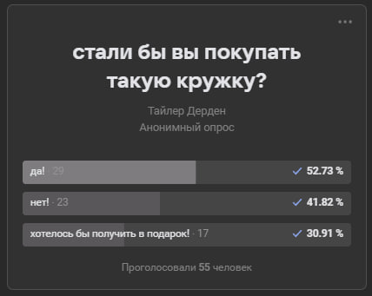



О проекте.
Что есть сейчас.
1) Мы выбрали приют, в который будут уходить 10% от суммы покупки.
2) Мы придумали примеры дизайна для сувениров.
3) Мы провели опрос среди незнакомых людей с целью понимания востребованности продукта.
4) Мы решили, где будем приобретать товар с нашим дизайном.

Slide 5

Роль проекта в обеспечении технологического суверенитета страны
Роль | Оценка
Инновационность | Инновация мирового уровня Россия Регион Импортозамещение Нет
Рынок НТИ | TechNet SafeNet NeuroNet HomeNet | HealthNet SportNet WearNet EduNet
Сквозные технологии | Не использует

Slide 6
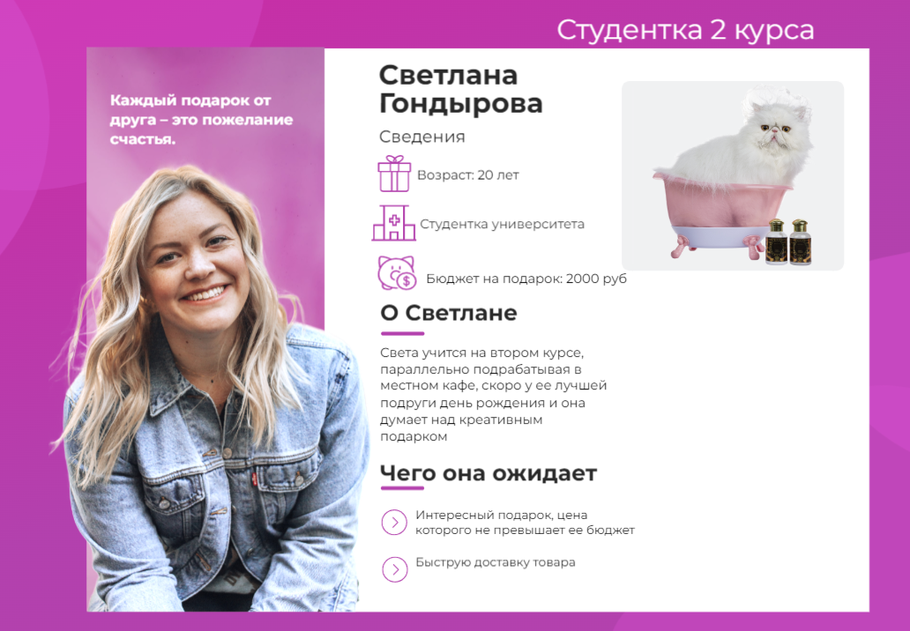
Целевая аудитория проекта

Slide 7
Анализ конкурентов
Конкуренты Продукты/Услуги
Продавцы сувениров
Фирмы конкуренты
ТМ «PATTERN»
Wildberries
Наши преимущества
Уникальный дизайн
Низкая цена
Ozon

Slide 8
Бизнес-модель
Ключевые партнёры | Ключевые виды деятельности | Ценностные предложения |  | Взаимоотношения с клиентами | Потребительские сегменты
 | Ключевые ресурсы |  |  | Каналы сбыта
Структура издержек |  |  | Потоки поступления доходов
Пример:
Дизайн
Цена
Доступность
Удобство при использовании
Персональная поддержка
Сообщества
Рекламист - приют для животных «Кот и пёс»
Таргетированная реклама во Вконтакте и Instagram
Продажа
Массовый рынок
Материальные ресурсы
Интеллектуальные ресурсы
Финансы
Прямые (продажи через интернет)
Переменные издержки
Расходы идут на покупку товаров с нашим дизайном
Продажа продукта

Slide 9
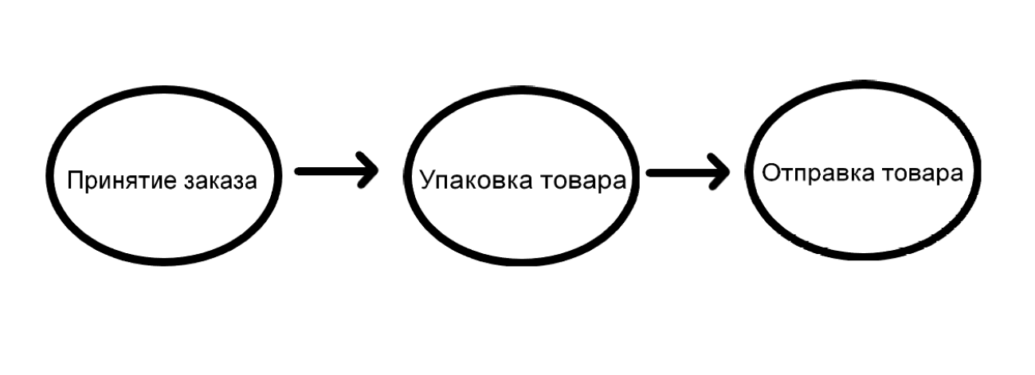
Процесс производства товара (оказания услуги)

Slide 10
Цель проекта по SMART
Цель проекта: получить прибыль от продаж в размере 50 тысяч рублей к декабрю 2023 года.
Миссия проекта: помочь приюту бездомных животных.

Slide 11
Стартовые инвестиции
Статья затрат | Сумма, руб. | Источник
Реклама | 10 000 | Собственные вложения
Регистрация ИП | 800 | Собственные вложения
ИТОГО | 10 800

Slide 12
Организационный план
Выбранная организационно-правовая форма – индивидуальный предприниматель
Выбранная система налогообложения – упрощенная система налогообложения

Slide 13
Финансовый план
№ | Статья | Ед. изм | Месяц (за 1 год/либо до срока окупаемости) |  |  |  |  |  |  |  |  |  |  |  |  | ИТОГО
 |  |  | 1 |  | 2 | 3 | 4 | 5 | 6 | 7 | 8 | 9 | 10 | 11 | 12
БЮДЖЕТ ОПЕРАЦИОННОЙ ДЕЯТЕЛЬНОСТИ
1 | ДОХОДЫ | руб. | 37 300 |  |  |  |  |  |  |  |  |  |  |  |  | 37 300
2 | РАСХОДЫ | руб. | 20 900 |  |  |  |  |  |  |  |  |  |  |  |  | 20 900
2.1 | Постоянные расходы
2.1.2 | Аренда | руб. | 0 |  |  |  |  |  |  |  |  |  |  |  |  | 0
2.2 | Переменные расходы | руб.
2.2.1 | Материалы | руб. | 20 900 |  |  |  |  |  |  |  |  |  |  |  |  | 20 900
3 | ПРИБЫЛЬ ДО НАЛОГООБЛОЖЕНИ | руб. | 16 910 |  |  |  |  |  |  |  |  |  |  |  |  | 16 910
4 | НАЛОГИ (6%) | руб. | 1 015 |  |  |  |  |  |  |  |  |  |  |  |  | 1 015
5 | ЧИСТАЯ ПРИБЫЛЬ | руб. | 15 895 |  |  |  |  |  |  |  |  |  |  |  |  | 15 895
БЮДЖЕТ ИНВЕСТИЦИОННОЙ ДЕЯТЕЛЬНОСТИ
6 | Стартовые инвестиции | 10 800 |  |  |  |  |  |  |  |  |  |  |  |  |  | 10 800

Slide 14
Экономика проекта
№ | Показатель | Ед.изм. | ИТОГО
1 | Объем продаж | шт. | 1440
2 | Доходы от операционной деятельности | руб. | 447 600
3 | Расходы от операционной деятельности | руб. | 250 800
4 | Прибыль (после налогообложения) | руб. | 190 740
5 | Точка безубыточности | шт. | 816
6 | Точка безубыточности | руб. | 252 960
7 | Срок окупаемости |  | 1 месяц
8 | Стартовые инвестиции | руб. | 10 800
9 | Рентабельность стартовых инвестиций | % | 1947
10 | Рентабельность затрат | % | 75

Slide 15
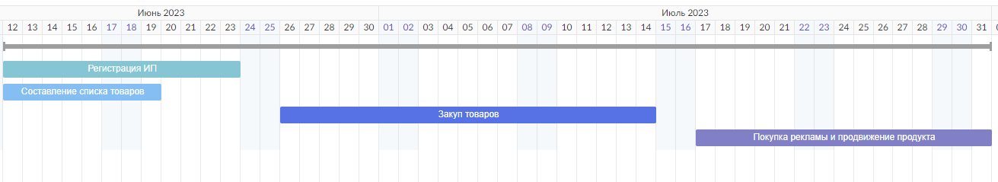
План реализации проекта

Slide 16
Координаты команды проекта
Байков Алексей
Гелашвили Мария
tg: @abomasnoww

Slide 17

Спасибо за внимание!

